Slide 1
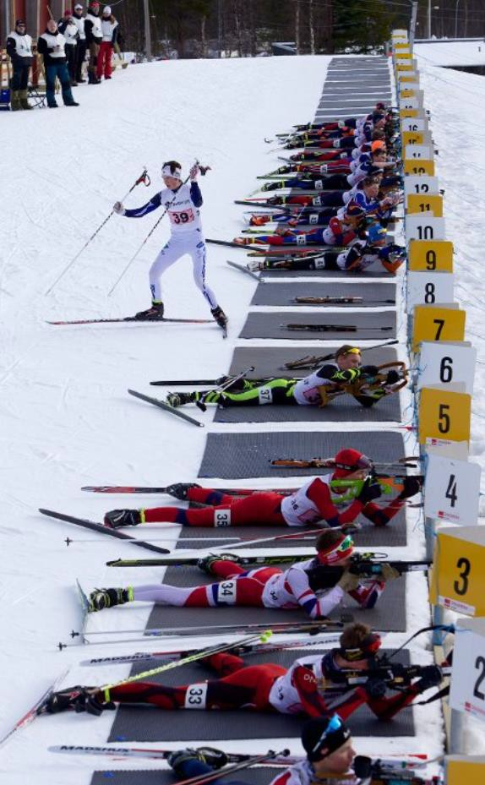
HL - stafettprogram
Gjennomføres på HL søndag
Distanser
Gutter 3 x 4,0 km
Jenter 3 x 4,0 km
Mixed lag 3 x 4,0 km
Øvelser
2 skytinger per etappe, 3 ekstraskudd per skyting
strafferunde: 100 m

Slide 2
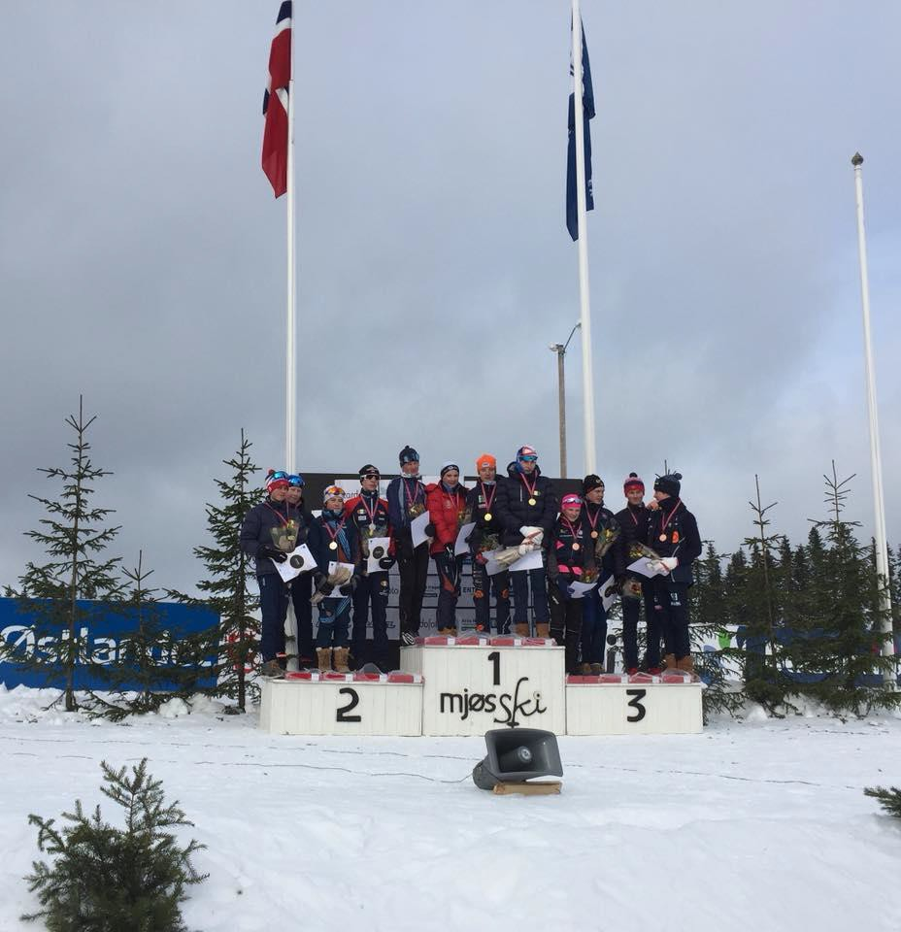
HL – OASSK stafettuttak
Klare kriterier, intet skjønn / kun resultater som avgjør hvem som går på hvilke lag
Grunnlaget for uttaket skal være så bredt som
mulig, dvs flere renn skal kunne telle
Målet med stafettlaguttaket er at OASSK skal plasserer seg så høyt opp på resultatlistene som mulig
Kretsen får tildelt antall lag iht reglement fra NSSF. Vi jobber for at alle som ønsker det får gå stafett, men kan ikke love at alle får gå.

Slide 3
Grunnlag for OASSK stafettuttak i HL
Resultatene fra OASSK Cupen benyttes med noen justeringer:
Gutter:
Totalt 4 renn teller, inkludert begge renn i HL.
HL øvelsene Normal og sprint (cross) skal være to av de fire tellende renn.
De to beste renn fra OASSK cup er tellende.
Ved lik poengsum mellom løpere rangeres den første som har best plassering på HL Cross.
Rekkefølge i stafetten:
Første etappe: beste skytter
Midtetappe(r): gjenstående raskeste
Siste etappe: høyeste rangerte utøver

